Slide 1
QUINN 专业金融分析报告
BTC $75,020 (+1.58%) · 2026-04-20
Quinn 投资研究员 · 加密货币 & 贵金属 & 全球市场

Slide 2
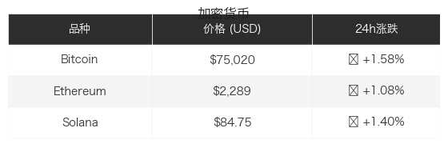
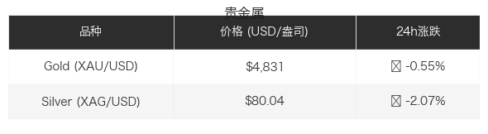
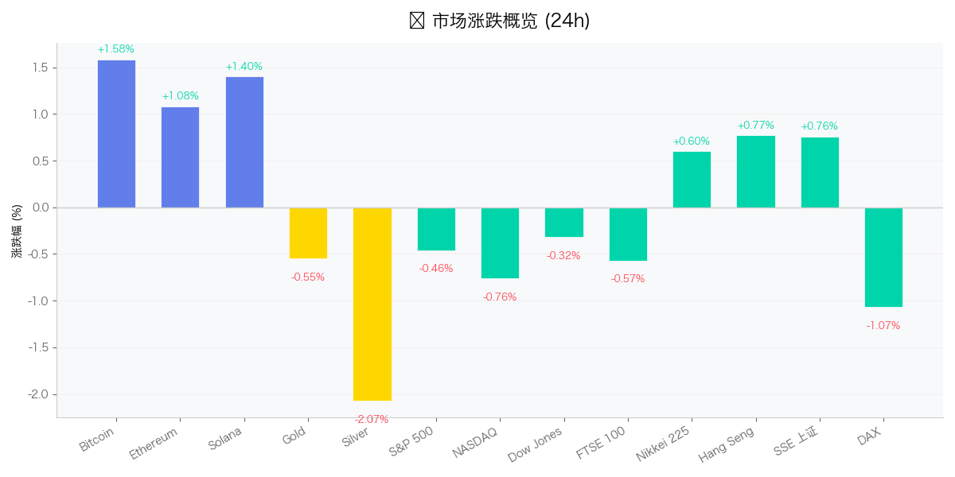
📊 市场总览
报告日期: 2026-04-20

Slide 3
🌍 全球主要指数
美国 · 欧洲 · 亚太
美国
S&P 500
NASDAQ
Dow Jones
7,093.51
▼ -0.46%
24,282.19
▼ -0.76%
49,287.92
▼ -0.32%
欧洲
FTSE 100
DAX
10,607.23
▼ -0.57%
24,437.27
▼ -1.07%
亚太
Nikkei 225
Hang Seng
SSE 上证
58,824.89
▲ +0.60%
26,361.07
▲ +0.77%
4,082.13
▲ +0.76%

Slide 4
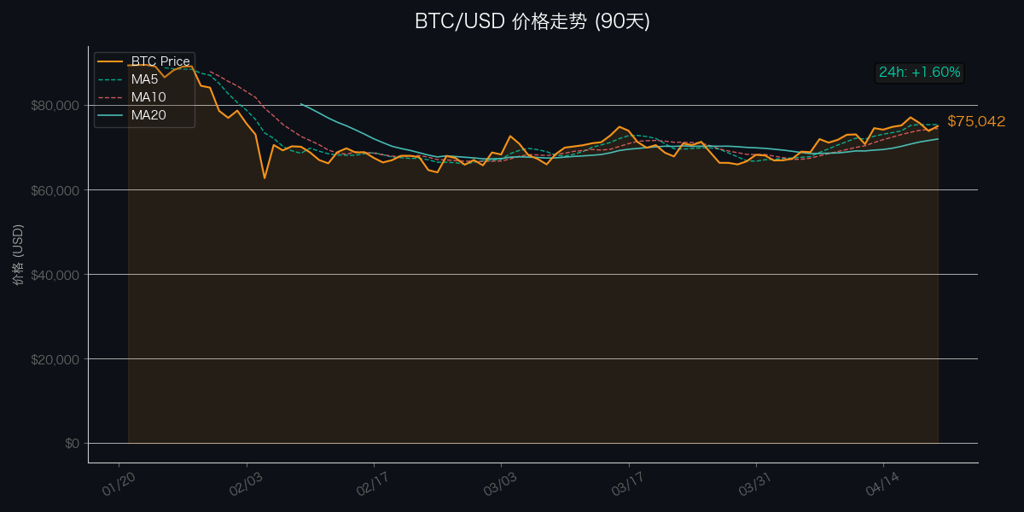
📈 BTC 技术分析
趋势: 震荡整理 | MA5: $75,382.97 MA10: $74,419.39 MA20: $71,951.76
技术指标
RSI(14): 65.8 — 偏强
MACD: $1621 — 多方动能增强
布林带: Upper $78,187.56 Middle $71,951.76 Lower $65,715.97
🟢 支撑位
🔴 阻力位
$73,856.35 / $75,345.51
$77,126.88 / $80,000
信号: 偏多 (看多2/3 看空0/3)

Slide 5
📰 今日市场新闻
加密货币 · 宏观经济 · 地缘风险
暂无新闻数据

Slide 6
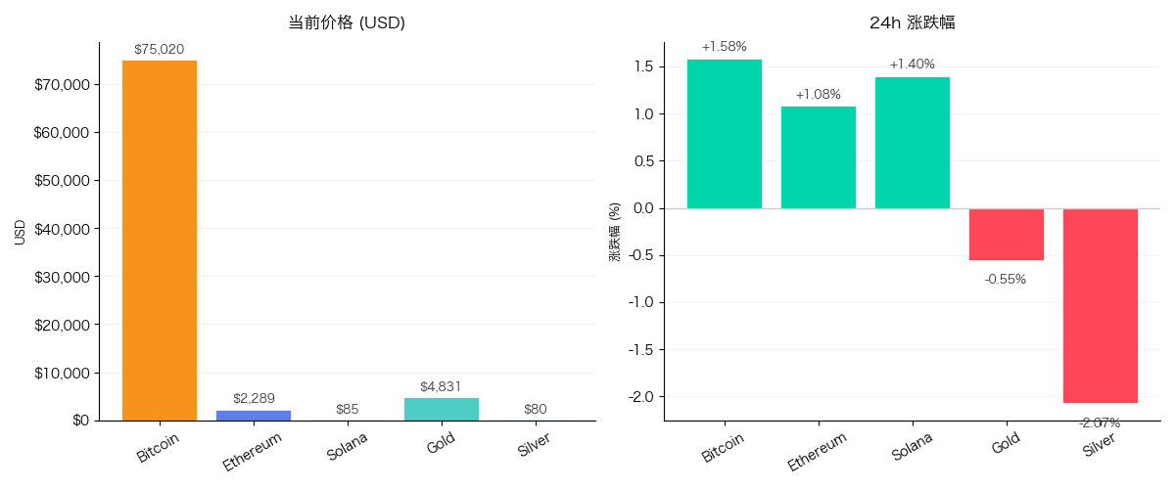
💼 交易策略 & 风险提示
综合信号: 偏多
信号: 偏多
进场区域: $75,053 止损位: $73,856 目标位: $77,127 仓位建议: 轻仓，不超过20%
⚠️ 风险提示
• 严格止损，不要扛单 • 控制仓位，杠杆不超过5x • 本报告仅供参考，不构成投资建议
⚠️ 本报告由 Quinn 投资研究员自动生成，数据来源于 CoinGecko/yFinance/Alternative.me 等公开接口。报告内容仅供参考，不构成任何投资建议。投资有风险，入市需谨慎。

